Slide 1
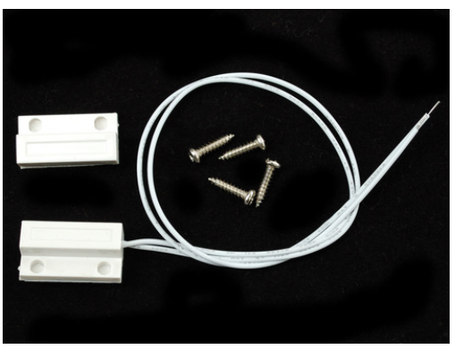
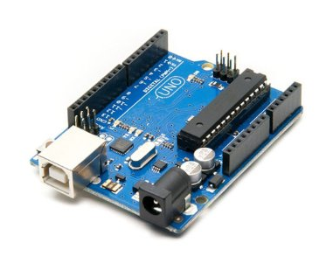
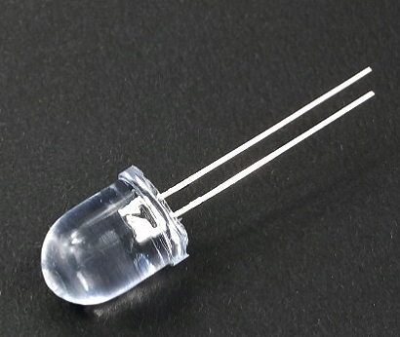
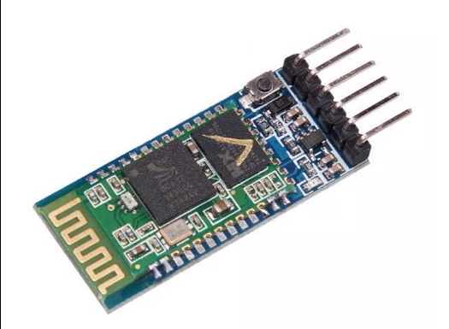
5. 아이디어 설명
핵심부품:마그네틱 도어센서, 블루투스(hc-05), 우노보드 R3 호환보드
8mm LED, 보조배터리, usb 케이블/점퍼 케이블
브레드 보드, 우드락/본드

Slide 2
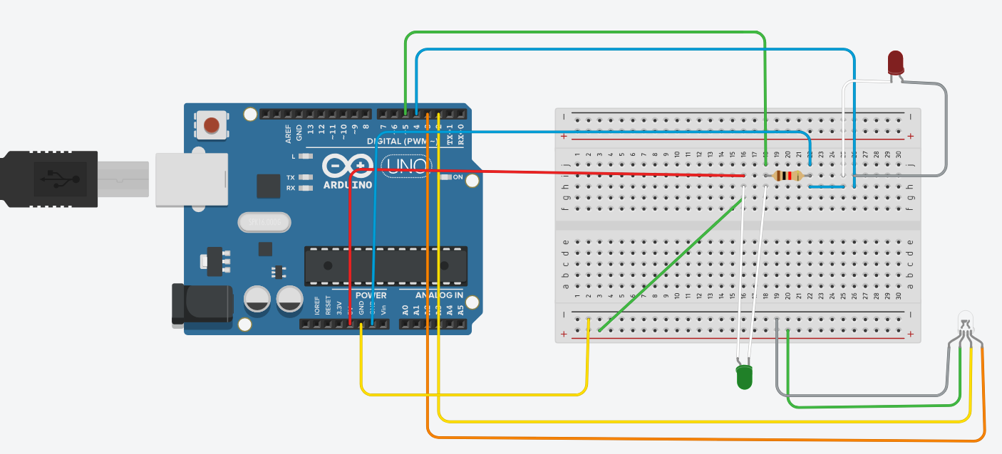
5-1. Arduino Circuit

Slide 3
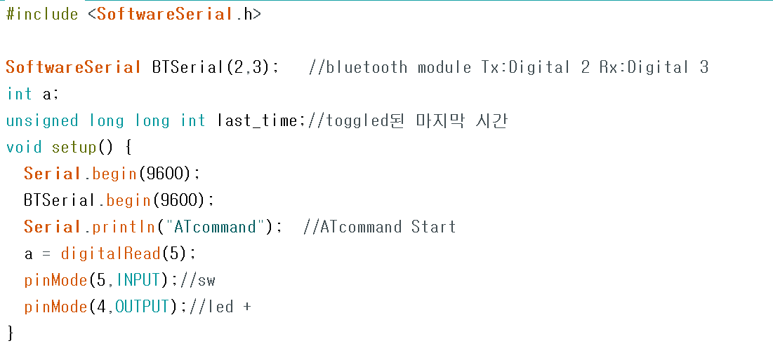
5-2. 아두이노 코드-1

Slide 4
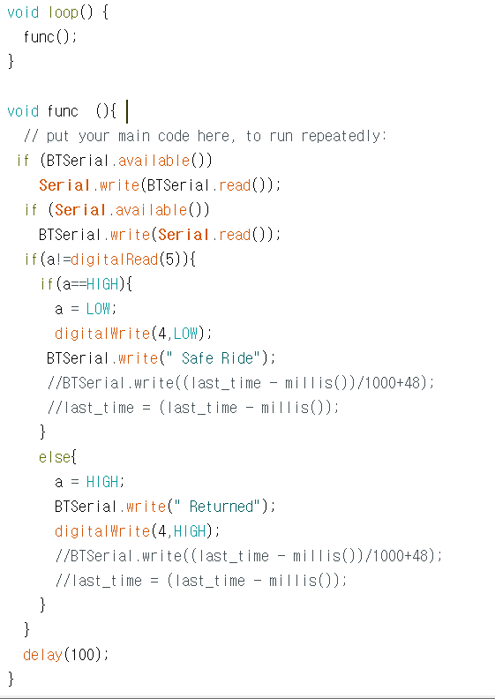
5-2. 아두이노 코드-2

Slide 5
5-3. 작동 원리
자전거 대여 시
자전거 반납시
잠금 장치 해제
PH-0로 신호 보냄
헬멧 미착용시 경고
헬멧 반납 경고
헬멧 반납 확인 후 자전거 반납

Slide 6
5-5. 기술 사용 전망
LED 말고 다른 센서 사용 가능
모터를 이용하여 잠금장치 강화
기존 모바이크의 블루투스와 PH-0의 블루투스와의 결합
1. 블루투스 추가비용 절감
2. 블루투스를 통해 분실된 시점추측 후 용의자 추적.

Slide 7
5-6. 개선해야 할 점
배터리 문제
- 지금은 보조배터리지만, 나중에는 모바이크의 태양광 충전과 연동
하여 문제 해결 가능

